Slide 1
계층형 쿼리

Slide 2
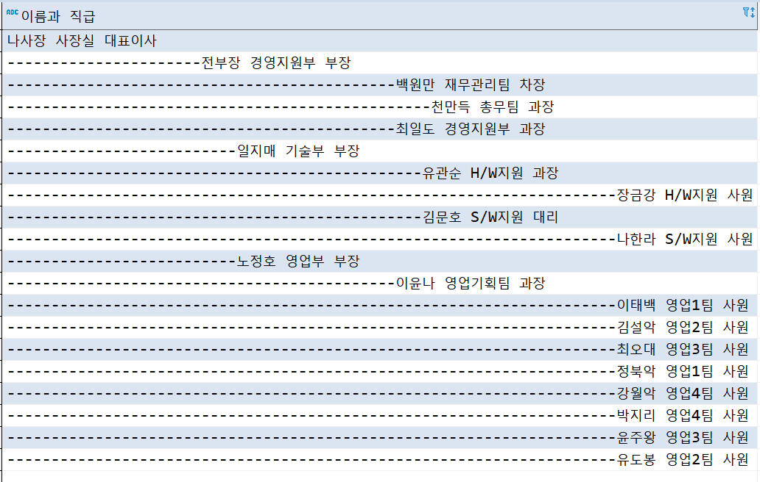
연습1
Notes:
/* 연습1
t_emp2 테이블과 t_dept2 테이블을 사용하여 아래와 같이 사원명과 부서와 직급을
합쳐서 출력하되 부서와 직급별로 계층형 쿼리를 사용하여 출력하세요.
단, 직급이 없는 사람들은 직급을 '사원' 으로 출력
*/

Slide 3
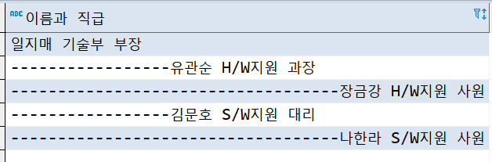
연습2

Slide 4
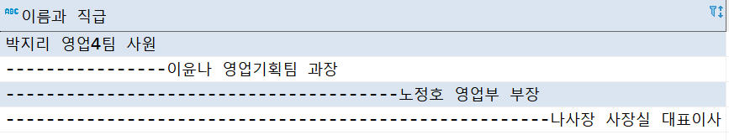
연습3

